Slide 1
^{英文學習網站}
D a i l y E n g l i s h
學員：李筱逵
指導老師：王亭幼 老師

Slide 2
報
告
大
綱
0 1
動機與設計構想
0 2
使用技術
https://www.ypppt.com/
0 3
時程
04
網站介紹
0 5
遇到困難

Slide 3
動機與設計構想
01
可以簡單操作的學習網站
02
無壓力的學習
03
功能:
1. 每日10單字
2. 每日測驗
3. 每日推薦閱讀文章
PPT模板 http://www.ypppt.com/moban/

Slide 4




使用技術
HTML
CSS
網站內容
網站樣式設計
JS
PS
表單驗證
測驗功能
網站 icon, logo, ‘back to top’字樣
編輯圖片、去背

Slide 5
時程
網站架構
今日單字
聯絡我們
隱私權政策
PPT製作
5 / 27 – 5 / 28
6 / 4
6 / 14 6 / 20
6 / 21
6 / 23
首頁
今日文章
今日測驗
整體內容調整
5 / 31 6 / 3
6 / 14
6 / 20 – 6 / 21
6 / 20 – 6 / 22

Slide 6
網站介紹

Slide 7
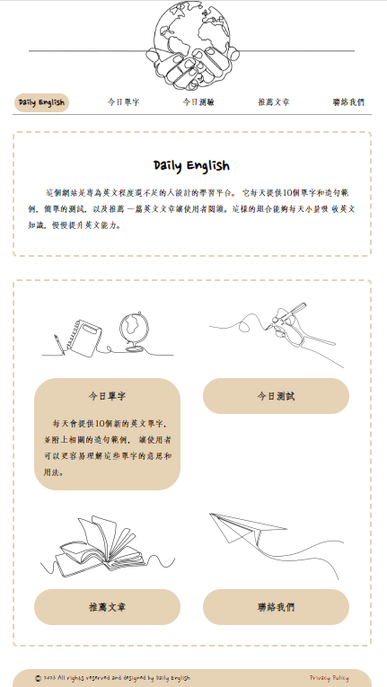
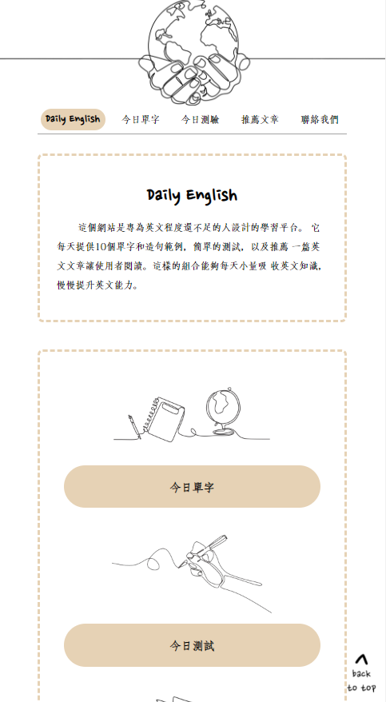
首頁
RWD
響應式網頁設計
網站皆針對頁面的不同寬度呈現相對應的排版，讓使用者使用時的感受更加舒適。
隱藏過多文字
避免網站顯示的文字過多導致使用者看不到重點，更進一步的說明文字先隱藏起來，當滑鼠游標經過標題會以滾動方式展開底下內容。

Slide 8
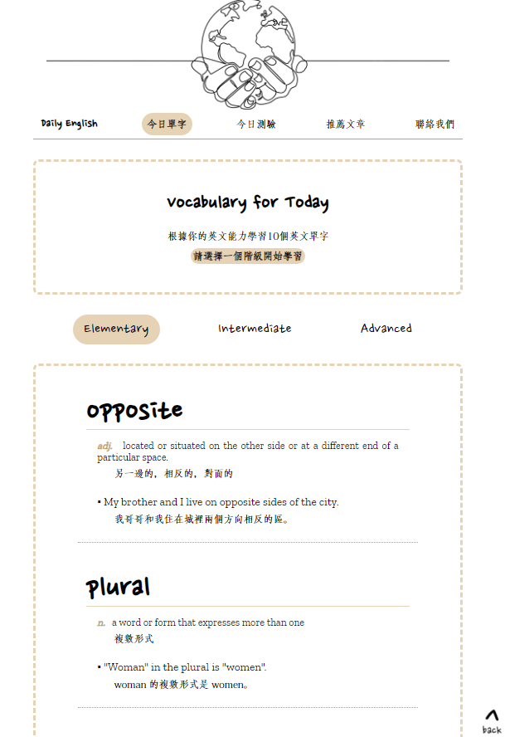
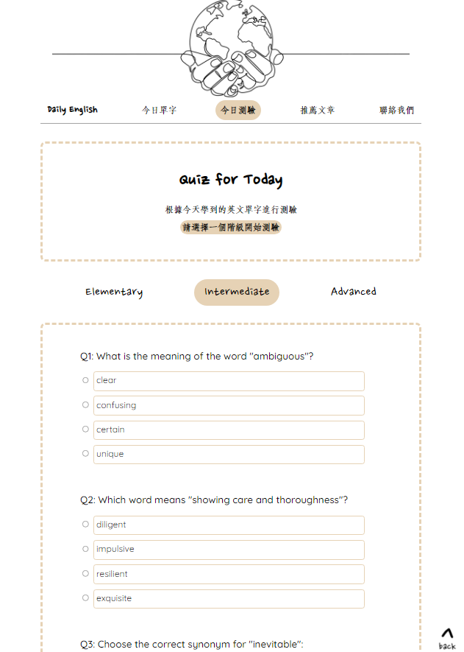
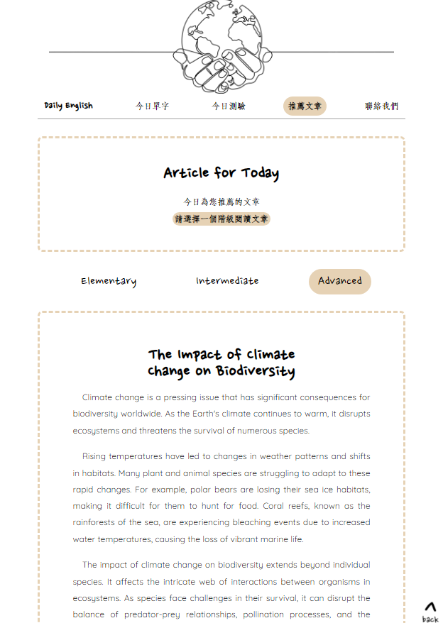
單字／測驗／文章
Tab Pages
分頁標籤
針對難易度分成三階級，讓使用者依據自身能力選擇等級時，由tab功能顯示對應的畫面也內容，讓畫面顯現更為乾淨，亦讓使用者容易上手。

Slide 9
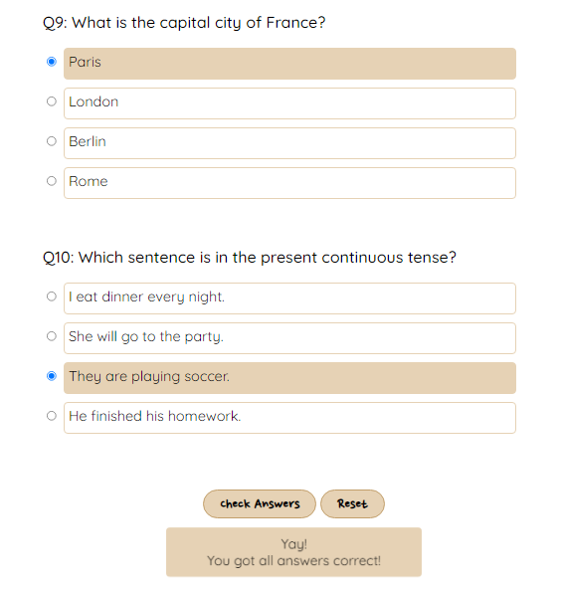
測驗頁面
測驗功能
使用者於每日單字頁面學習完當日的單字後，於每日測驗頁面進行測驗。
測驗以單選題方式呈現，利用form標籤與JS的判斷語法進行測驗的改題，當使用者按下“檢查答案”即會顯示測驗結果。
表單重置
當使用者測驗完成想再次重新測驗，按下”Reset”便會重置整個測驗並將畫面帶回最上方讓使用者可再次進行檢測。

Slide 10
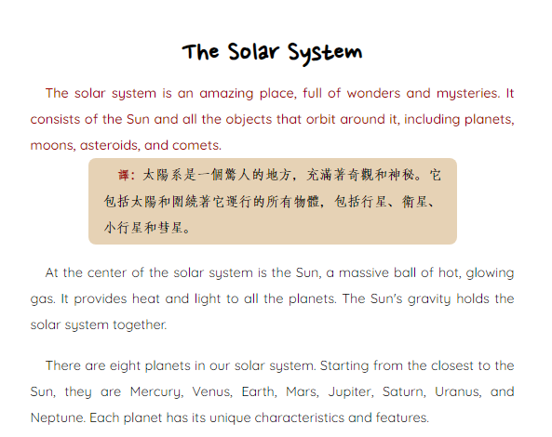
文章頁面
翻譯功能
每日文章的設計以全英文文章呈現，以鼓勵使用者先看過原文以了解自身能力。
而當使用者將滑鼠移到每一段落，段落下方會跳出該段落的中文翻譯，此功能有利將中英文字分離並簡化整體頁面。

Slide 11
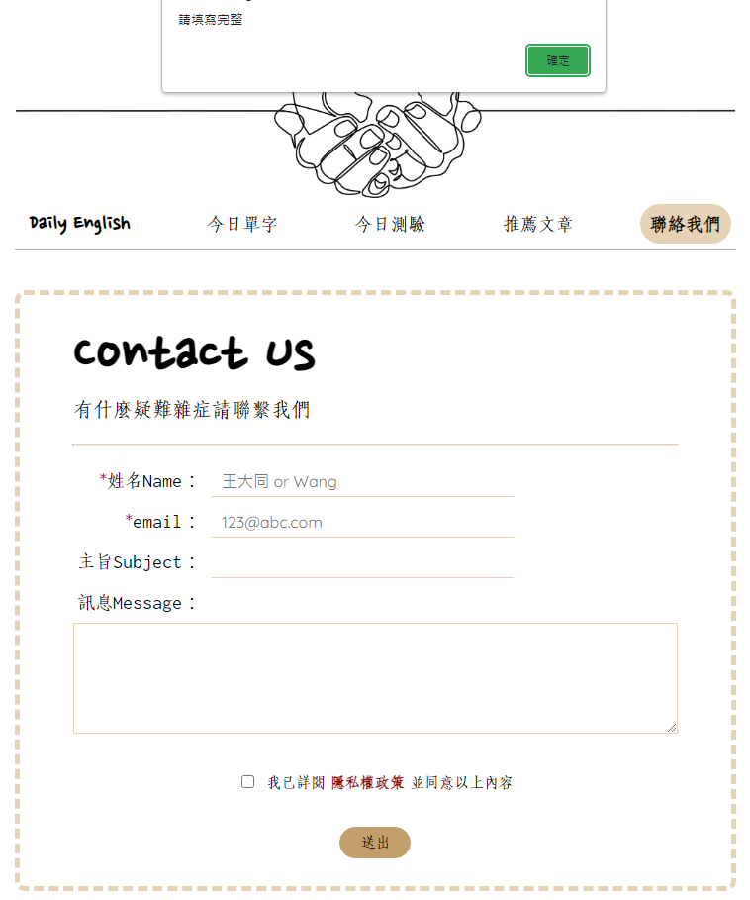
文章頁面
表單驗證功能
針對表單每一項目進行格式制定，並藉由JS驗證表單，當表單驗證成功／失敗，便會跳出相對應的通知。

Slide 12
遇到困難
02.
測驗頁面
03.
網路參考方法
Youtube 教學
表單的驗證訊息
01.
網路參考方法
縮放網頁跑版
參閱w3schools的範例

Slide 13
遇到困難
此網站製作時仍為初接觸
網頁標籤語言期間，
透過不斷的碰壁與研究後製作而出。
經過數月的磨練，現在回訪初次的作品已可以簡易檢視可進一步做的功能，以及針對可優化的設置進行快速的修正。.
未來目標：結合後台與資料庫創建使用者會員功能，使其可記錄會員測驗成績以及收藏文章。
03.
表單的驗證訊息
.
JS的預設功能會針對未驗證的項目多寡不斷跳出通知，為避免此狀況發生自行研讀後做出屬於自己需求的驗證功能。
02.
測驗頁面debug.
在不斷的測試頁面中發現測驗的準確度會出錯，因此重新檢視語法的正確性並進行修正。
01.
縮放網頁跑版.
重新了解CSS針對網頁的設置並重新嘗試最終成功做出理想的版面配置。

Slide 14
參考資料來源
https://english.best/
https://www.cambridgeenglish.org/learning-english/
https://www.englishclub.com/learn-english/how.php
參考網頁
https://www.w3schools.com/cssref/tryit.php?filename=trycss3_flex_responsive
https://www.w3schools.com/howto/howto_js_full_page_tabs.asp
https://www.youtube.com/watch?v=rCVqQ8NKU2M
參考資料
https://www.citypng.com/photo/26174/js-javascript-round-logo-icon-png
https://pixabay.com/illustrations/logo-css-css3-icon-2582747/
https://pixabay.com/illustrations/logo-html-html5-icon-2582748/
https://pngtree.com/freepng/continuous-line-drawings-of-young-woman-feeling-sad-tired-and-worried-about-suffering-from-depression-in-mental-health-problems-failures-and-concepts-of-heartbreak-isolated-on-white-background_5332972.html?share=3
https://www.pinterest.com/pin/327707310398315970/
https://pngtree.com/freepng/continuous-one-line-drawing-of-pen-book-and-globe-education-back-to-school-theme-vector-illustration_5046989.html
https://www.pinterest.com/pin/434667801549357827/
https://www.pinterest.com/pin/395824254761132928/
https://www.pngwing.com/en/free-png-adjxf
圖片來源

Slide 15
^{THANK}
^{YOU}

